Slide 1
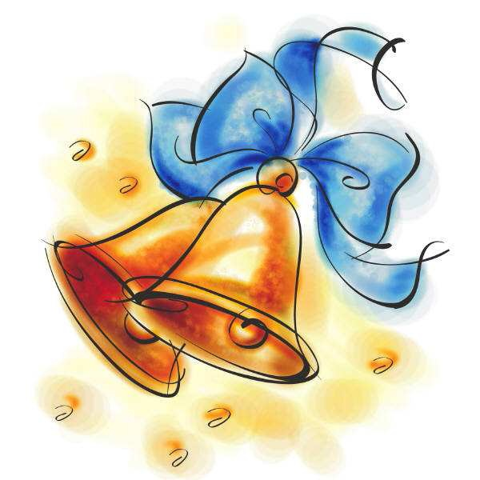
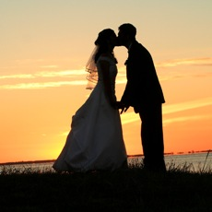
Matrimonio
Del
EL FUNDAMENTO
SERÁN UNA SOLA CARNE
arriage

Slide 2
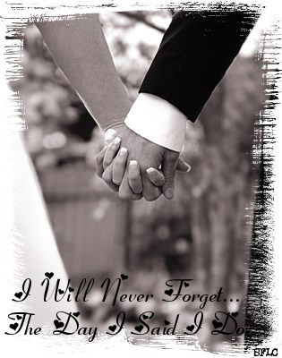
Rompe Hielo
¿Por qué crees que Dios estableció el matrimonio.

Slide 3
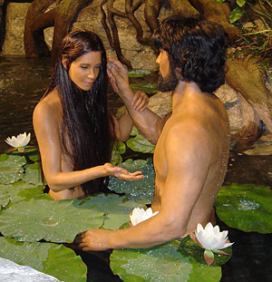
Génesis 2:23-24
²³ Dijo entonces Adán: «¡Esta sí que es hueso de mis huesos y carne de mi carne! Será llamada "Mujer", porque del hombre fue tomada».

Slide 4
²⁴ Por tanto dejará el hombre a su padre y a su madre, se unirá a su mujer y serán una sola carne.

Slide 5
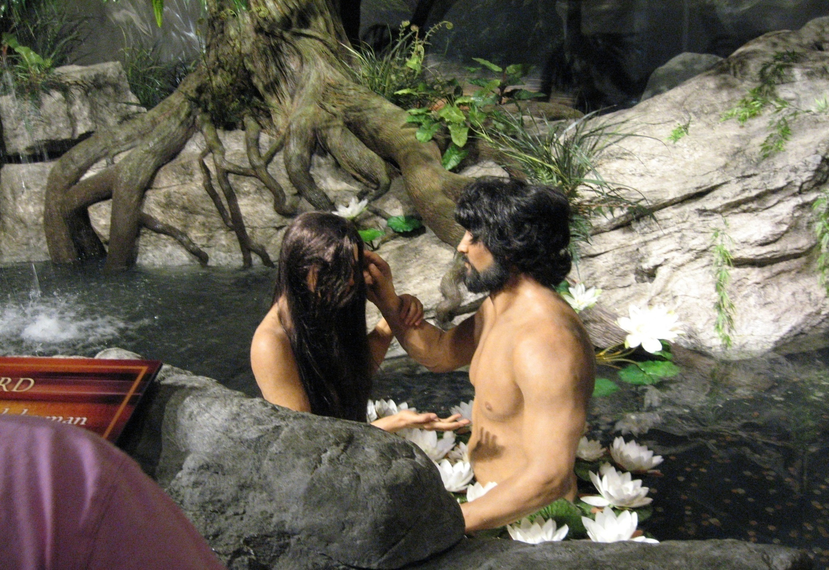
Introducción \ Introduction
Quizás te sorprende saber que hoy en día hay muchas personas que están convencidas de que el matrimonio tradicional ya no sirve de nada y que esta institución no se debe practicar más. Perhaps it surprises you to know that nowadays their are many people who are convinced that traditional marriage no longer serves it’s purpose and that this institution should not be practiced anymore.

Slide 6
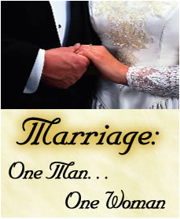
El Matrimonio Bajo Ataque
El sacramento matrimonial también está bajo el ataque de quienes están tratando de cambiar el matrimonio tradicional entre un hombre y una mujer solamente.

Slide 7
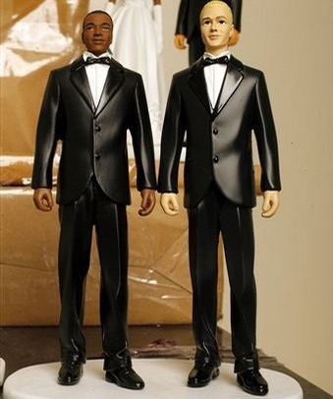
En una cultura donde ciertos grupos intentan reformar a la sociedad atacando los valores bíblicos y tradicional con respecto a la familia, los cristianos tenemos la responsabilidad de proteger y preservar la definición bíblica del matrimonio tradicional.

Slide 8
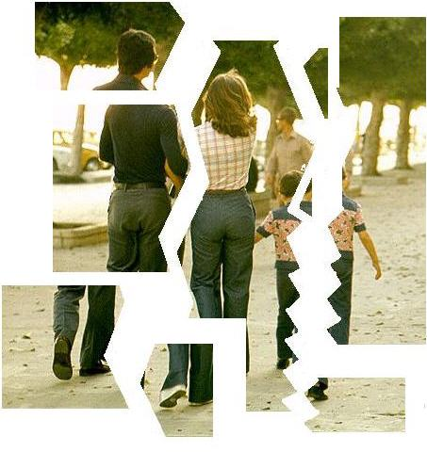
No hay duda de que el asesino silencioso de la institución del matrimonio no es el liberalismo cultural, sino más bien la desintegración de matrimonios saludables que al final afectarán negativamente a la familia.

Slide 9
LA INSTITUCION MATRIMONIAL
La raíces del matrimonio se remontan al principio de la creación del hombre, es por eso que la institución del matrimonio es antigua y su significado e importancia no se pueden medir.

Slide 10
Génesis 2:23-24
²³ el cual exclamó: «Ésta sí es hueso de mis huesos y carne de mi carne. Se llamará "mujer" porque del hombre fue sacada.»
²⁴ Por eso el hombre deja a su padre y a su madre, y se une a su mujer, y los dos se funden en un solo ser.

Slide 11
Ella fue creada para estar al lado de Adán como su “otra mitad” y ser su ayuda idónea.
Cuando un hombre y una mujer se casan, deben de convertirse en “una sola carne”-un solo ser.

Slide 12
DOS PRINCIPIOS QUE RECORDAR
El matrimonio se trata de “IRSE” lo cual es compromiso.
El matrimonio se trata de “UNIRSE”, lo cual es cohabitación.
Solo en el Matrimonio
1 + 1 = 1

Slide 13
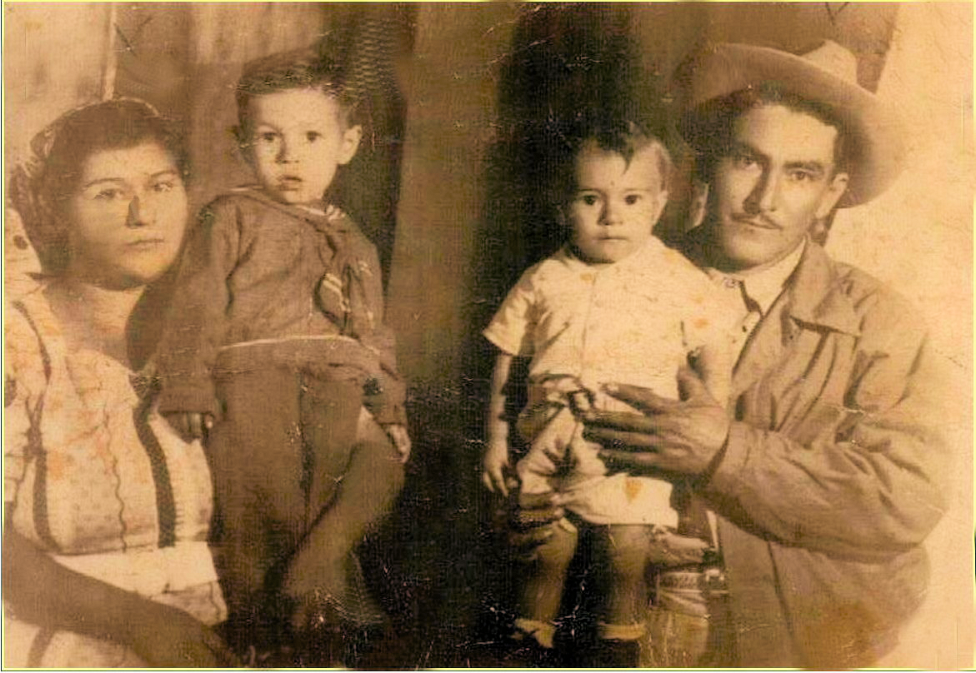
CONVIRTIÉNDONOS EN UNO
Es mas fácil hablar de la unión del matrimonio que ponerla por obra.
El matrimonio consiste de dos personas o individuos distintas.

Slide 14
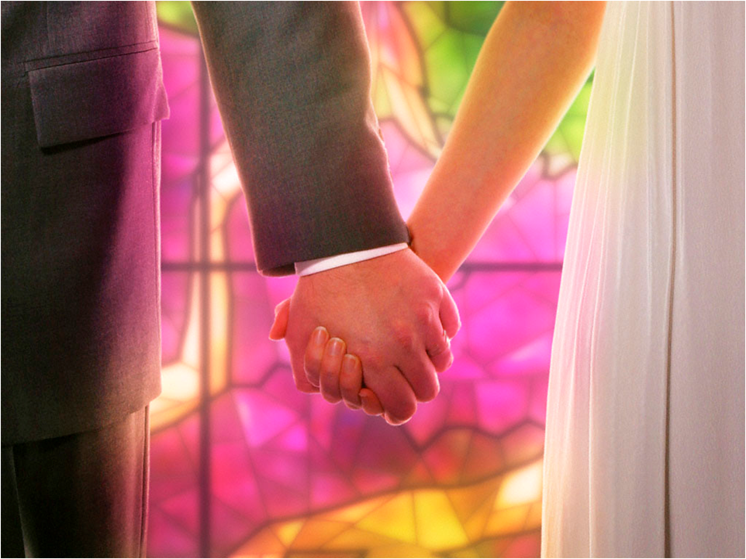
Sin embargo a través del matrimonio, el esposo y la esposa pueden convertirse en uno.
Entre ambos más abrazan el concepto de que deben de ser uno, más lo serán entre si y con Dios.

Slide 15
TRES MANERAS DE CONVERTIRTE EN UNO CON TU CÓNYUGE

Slide 16
1) CREER JUNTOS
El esposo y la esposa deben de estar unidos a Jesucristo, mediante una relación personal con El, antes de poder ser fiel y leal entre si.
La imagen del matrimonio se aplica a Cristo y la Iglesia
.

Slide 17
Efesios 5:25-27
²⁵ Maridos, amad a vuestras mujeres, así como Cristo amó a la iglesia y se entregó a sí mismo por ella,
²⁶ para santificarla, habiéndola purificado en el lavamiento del agua por la palabra,
²⁷ a fin de presentársela a sí mismo, una iglesia gloriosa, que no tuviera mancha ni arruga ni cosa semejante, sino que fuera santa y sin mancha.

Slide 18
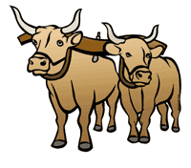
Es responsabilidad de la pareja invitar a Cristo a tomar su lugar como líder de su hogar.
Para poder convertirse en una sola carne se requiere unidad espiritual.
.

Slide 19
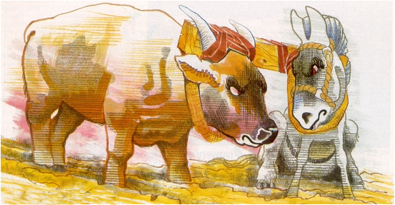
2 Corintios 6:14-17
¹⁴ No os unáis en yugo desigual con los incrédulos, porque ¿qué compañerismo tiene la justicia con la injusticia? ¿Y qué comunión, la luz con las tinieblas?

Slide 20
1) UNIRSE EN UNIDAD
En primer lugar:
El esposo debe de responder a su llamado de UNION Y UNIDAD.
Esposo únete a tu esposa dándole un lugar muy por encima de tu trabajo, intereses, amigos y demás miembros familiares.

Slide 21
^{Génesis 2:24}
²⁴ Por tanto dejará el hombre a su padre y a su madre, se unirá a su mujer y serán una sola carne.
Unirse significa adherirse, aferrarse y permanecer fiel.
Esto también envuelve cortar lazos y separarse de ciertas cosas.
Básicamente, un esposo debe deshacerse de todo lo que pueda alejarlo de su esposa.
Debe apegarse a ella con fuerza.

Slide 22
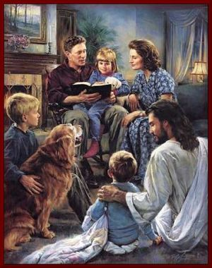
En segundo lugar:
La Esposa debe de responder a su llamado de sumisión.
Someterse a su esposo significa elegir y apoyar sus decisiones después de da su sincera opinión— como un modo de expresar su amor.

Slide 23
Colosenses 3:15,18-20
¹⁵ Y la paz de Dios gobierne en vuestros corazones, a la que asimismo fuisteis llamados en un solo cuerpo. Y sed agradecidos….
¹⁸ Casadas, estad sujetas a vuestros maridos, como conviene en el Señor.
¹⁹ Maridos, amad a vuestras mujeres y no seáis ásperos con ellas.
²⁰ Hijos, obedeced a vuestros padres en todo, porque esto agrada al Señor.

Slide 24
3) TRABAJAR JUNTOS
Ambos cónyuges deben trabajar juntos como partes unidas del mismo cuerpo pero diferentes.
El esposo es la cabeza y la esposa es el cuerpo y ambos son igualmente importante.

Slide 25
Cuando comprendes que los dos son “una carne”, te das cuenta que lo que le afecta a uno le afecta al otro.
Efesios
5:33
³³ Por lo demás, cada uno de vosotros ame también a su mujer como a sí mismo; y la mujer respete a su marido.

